Slide 1
2 - Modelos de Dados

Slide 2
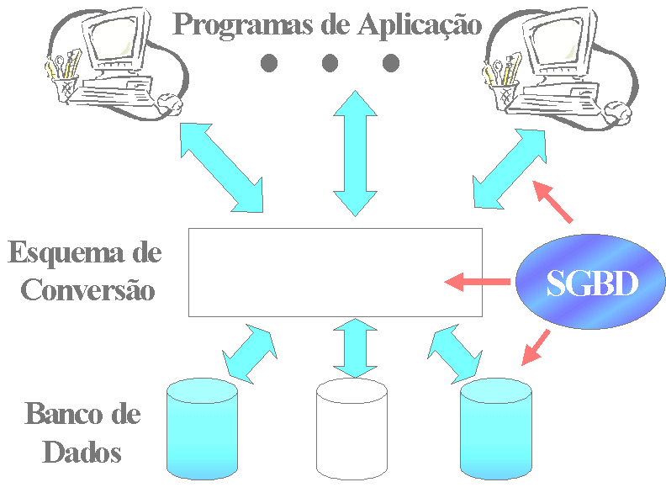
Como Preparar os
Dados Adequadamente?

Slide 3
Esquematizando-os
segundo uma Estrutura
Padronizada!
Esquema do
Banco de Dados

Slide 4
Nome | Endereço | Telefone
Almir R. Camolesi | R. Rui Barbosa, 171 | (18) 322- 6744
Claudinei Moreira | R. Olavo Bilac, 121 | (18) 9705-5544
Osmar Machado | R. Monteiro Lobato, 51 | (18) 322- 6755
Esquema
Nome | Endereço | Telefone

Slide 5
Esquema de um Banco de Dados
É uma forma de representação estruturada dos dados, segundo um determinado padrão, para que possam ser “entendidos” pelo SGBD utilizado.
determinado padrão
Modelos de Dados

Slide 6
Modelos de Dados
Compreende uma coleção de elementos de representação com propriedades semânticas e sintáticas pré-definidas.
Um elemento ou um conjunto de elementos de representação são devidamente agrupados e organizados para representar uma porção do “mundo real”, constituindo um “esquema de dados” compreensível pelo gerenciador.

Slide 7

Programas de Aplicação
TRADUÇÃO
Esquema de
Conversão
Esquema de Dados
segundo um Modelo de Dados
Banco de
Dados
TRADUÇÃO

Slide 8
Modelo E-R

Slide 9
Modelo Entidade-Relacionamento
Peter Chen – 1976
Modelo de Dados Semântico
Modelo mais pesquisado e utilizado em bases de dados!

Slide 10
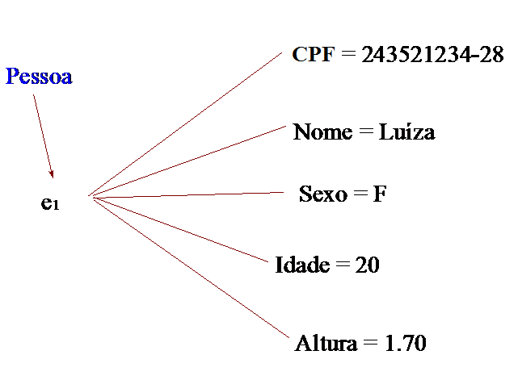
Conjunto de Entidades

Slide 11
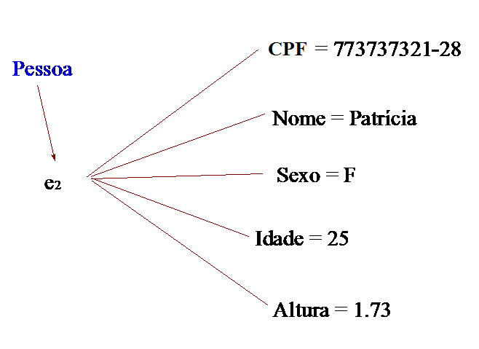
Conjunto de Entidades

Slide 12
Conjunto de Entidades
e1 e2 e3 en
E = Conjunto de Entidades

Slide 13
Conjunto de Entidades
E = Conjunto de Entidades
Nome Sexo Idade CPF Altura

Slide 14
Conjunto de Entidades
E = Conjunto de Entidades
Pessoa

Slide 15
Conjunto de Entidades
Pessoa
Aluno
Empregado
Empresa

Slide 16
Conjunto de Entidades
Conjunto de Relacionamentos
Trabalha em
Empregado
Empresa

Slide 17
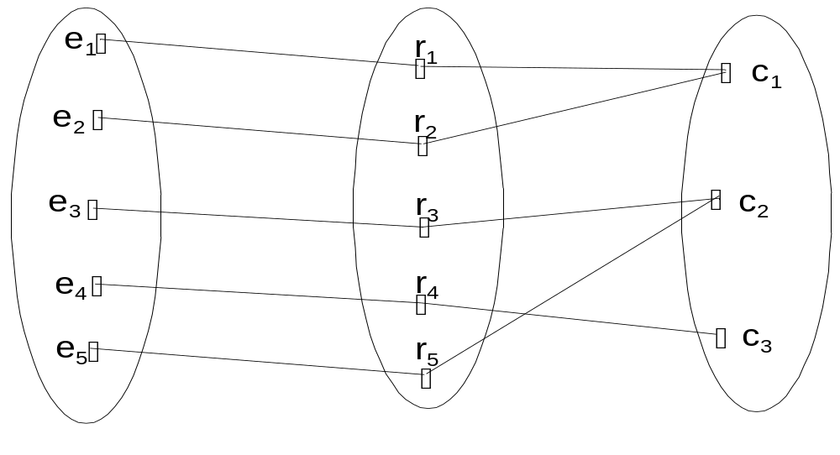
Conjunto de Entidades
Trabalha em
N
1
Empregado
Empresa

Slide 18
Cardinalidade de Relacionamento
Corresponde ao número de entidades que uma determinada
entidade pode se relacionar através de um determinado
relacionamento.
Cardinalidade: 1 X 1
Possui
1
1
Pedido
Fatura

Slide 19
Cardinalidade de Relacionamento
Corresponde ao número de entidades que uma determinada
entidade pode se relacionar através de um determinado
relacionamento.
Cardinalidade: 1 X N
Tem
1
N
Empregado
Dependente

Slide 20
Cardinalidade de Relacionamento
Corresponde ao número de entidades que uma determinada
entidade pode se relacionar através de um determinado
relacionamento.
Cardinalidade: N X M
Cursa
N
M
Aluno
Disciplina

Slide 21
Cardinalidade de Relacionamento
Corresponde ao número de entidades que uma determinada
entidade pode se relacionar através de um determinado
relacionamento.
Cardinalidades:
1 X 1 1 X N N X 1 N X M

Slide 22
Restrição de Participação em Relacionamentos
Participação Parcial
Significa que apenas parte das entidades de um conjunto de
entidades A está relacionada com entidades do conjunto B.
Cursa
N
M
Estudante
Disciplina

Slide 23
Restrição de Participação em Relacionamentos
Participação Total
Significa que a existência de uma entidade B depende da
existência da entidade A.
Cursa
N
M
Estudante
Disciplina

Slide 24
Grau de Relacionamento
Corresponde ao número de conjuntos de entidades participantes em um relacionamento
Grau 2: Relacionamento Binário
Grau 3: Relacionamento Ternário
Grau 4: Relacionamento Quaternário
. . .

Slide 25
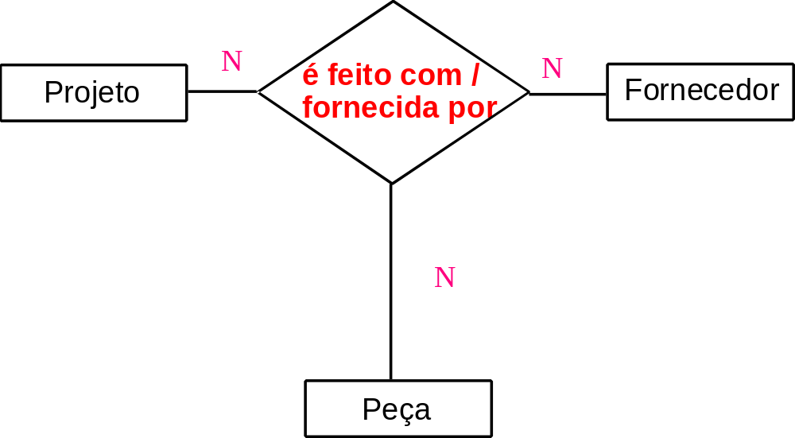
Relacionamento Ternário

Slide 26
Atributos

Slide 27
Atributos Monovalorados
Data_Nasc
CPF
Sexo
Nome
Altura
Pessoa

Slide 28
Atributos Multivalorados
Endereço
RA
Nome
Fone
Estudante

Slide 29
Atributos Compostos
Rua
Num
Bairro
CEP
Cidade
UF
Endereço
RA
Nome
Fone
Estudante

Slide 30
Atributos Derivados
Idade
Sexo
CPF
Nome
Data de
Nascimento
Pessoa

Slide 31
Resumo das Representações de Atributos
Monovalorado
Multivalorado
Multivalorado
Multivalorado
Derivado
Monovalorado
Composto
Entidade

Slide 32
Matricula
N
M
Estudante
Disciplina
Nome
Sigla
?
Nota

Slide 33
Matricula
N
M
Estudante
Disciplina
Nome
Nota
Sigla

Slide 34
Matricula
N
M
Estudante
Disciplina
Nome
Nota
Sigla

Slide 35
Atributos de Conjuntos de Relacionamentos
Matricula
N
M
Estudante
Disciplina
Nome
Nota
Sigla

Slide 36
Exercício
Em uma Universidade deseja-se manter os seguintes controle administrativos:
controle das disciplinas ministradas por cada professor;
Os departamentos em que cada professor trabalha, juntamente com as disciplinas oferecidas pelo departamento;
Os estudantes de cada departamento e as respectivas disciplinas em que o aluno realizou suas matrículas.

Slide 37
Exercício
Em uma Universidade deseja-se manter os seguintes controle administrativos:
controle das disciplinas ministradas por cada professor;
Os departamentos em que cada professor trabalha, juntamente com as disciplinas oferecidas pelo departamento;
Os estudantes de cada departamento e as respectivas disciplinas em que o aluno realizou suas matrículas.

Slide 38
Esquema E-R
Matricula
N
N
Estudante
Disciplina
N
N
N
Oferece
Ministra
Pertence
1
N
1
Trabalha
N
N
Departamento
Professor

Slide 39
Papéis nos Relacionamentos
Matricula
N
M
Estudante
Disciplina
Matricula-se
em
Possui
matriculado
Trabalha
1
M
Departamento
Professor
Emprega
Trabalha em

Slide 40
Papéis nos Relacionamentos
Contrata
N
M
Empresa
Curso
Contrata
Contratada por
Contrata
N
M
Empresa
Curso
Contratado por
Contrata

Slide 41
Auto-Relacionamento
N
Pré-Req de
É Pré-Requisito
Disciplina
Pré-Req é
N

Slide 42
Auto-Relacionamento
N
Compra
Promover
Venda
Venda
Empresa
Assessora
N

Slide 43
Entidade Fraca
Possui
1
1
Ementa
Disciplina
Ementa
O conjunto de entidades Ementa só existe se existirem
Disciplinas. Uma ementa nunca existirá sozinha.

Slide 44
Entidade Fraca
Possui
N
1
Ementa
Empregado
Dependente

Slide 45
Abstração de Generalização
Pessoa
Nome
Idade
Sexo
É-um(a)
Altura
Engenheiro
Professor
Aluno
CREA
CRP-MEC
RA

Slide 46
Abstração de Generalização
Propriedades:
Disjunção X Sobreposição (D X S)
Total X Parcial (T X S)

Slide 47
Abstração de Generalização
Propriedades:
Disjunção X Sobreposição (D X S)
Uma entidade especializada pode pertencer a mais de um subconjunto de entidades ao mesmo tempo

Slide 48
Disjunção
X
Sobreposição
Pessoa
Nome
Idade
Sexo
S
Cláudia
Altura
Engenheiro
Professor
Aluno
CREA
CRP-MEC
RA

Slide 49
Abstração de Generalização
Propriedades:
Total X Parcial (T X P)
Se toda entidade pertencente ao conjunto de entidades genérica pertencer a uma entidade pertencente ao conjunto de entidades especializadas, então tem-se participação total; caso contrário, participação parcial.

Slide 50
Total
X
Parcial
Pessoa
Nome
Idade
Sexo
S T
Cláudia
Altura
OU
OU
Engenheiro
Professor
Aluno
CREA
CRP-MEC
RA

Slide 51
Pessoa
Nome
Idade
Sexo
S T
Altura
Engenheiro
Professor
Aluno
CREA
CRP-MEC
RA

Slide 52
Cliente
Nome
Idade
Sexo
D T
Altura
Cli_Pes
Jurídica
Cli_Pes
Física
CNPJ
CPF

Slide 53
Simplificando Modelagens
Ministra
N
M
Professor
Disciplina
Nome
Sigla
Atributo Identificador
(CHAVE)

Slide 54
Simplificando Modelagens
Ministra
N
M
Professor
Disciplina
Nome
Sigla
AULA

Slide 55
AULA
Ministra
N
M
Professor
Disciplina
Nome
Sigla
AULA= Agregação dos conjuntos
de entidades Professor e Disciplina

Slide 56
Abstração de Agregação
AULA
Ministra
N
M
Professor
Disciplina
Nome
Sigla
Data
Hora

Slide 57
Abstração de Agregação
A agregação corresponde à idéia de que elementos de modelagem podem ser associados, formando outros “objetos” que representam essa associação.

Slide 58
Outros exemplos de Agregação
Compra
N
N
Cliente
Produto
Nome
Codigo
PEDIDO

Slide 59
PEDIDO
Compra
N
N
Cliente
Produto
Nome
Codigo
CodPed

Slide 60
Exercício: Hospital
Construa um diagrama E-R para um hospital com um conjunto de pacientes e um conjunto de médicos.
Um registro de diversos testes realizados é associado a cada paciente.

Slide 61
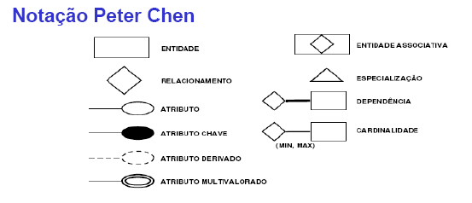

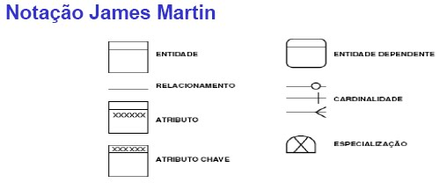
Exemplos de Representações Gráficas em Diagramas (Notações)

